Slide 1

Frühsport – Fit in den Tag!
Ein Projekt der Stiftung Sport in der Schule in Baden-Württemberg
in Zusammenarbeit mit Ministerium für Kultus und dem Zentrum für Schulqualität und Lehrerbildung

Slide 2

Projekt: Frühsport – Fit in den Tag!
✅ Was ist das?
täglich 15 Minuten Bewegung für alle Schülerinnen und Schüler
in den ersten Unterrichtsstunden
Ziel: Kinder aktivieren – körperlich & geistig

Slide 3

Projekt: Frühsport – Fit in den Tag!
🌟 Warum Frühsport?
Kurz gesprochen:
mehr Konzentration & Lernfreude
weniger Stress & Unruhe
Förderung von Gesundheit & Bewegung

Slide 4
„Unsere Kinder sitzen sich in der Grundschule krank. Das muss ich leider so deutlich sagen. Denn die Bewegung nimmt durch das ständige Sitzen, Lesen, Lernen deutlich ab.
Dieser „Gewichtssprung“, die Zunahme von Übergewicht und Adipositas von der Kita in die Grundschule ist alarmierend.
Kinder müssen sich bewegen, um gesund aufzuwachsen!“
  Dr. med. Thomas Kauth
  aus: Fitnessbarometer 2024

Slide 5

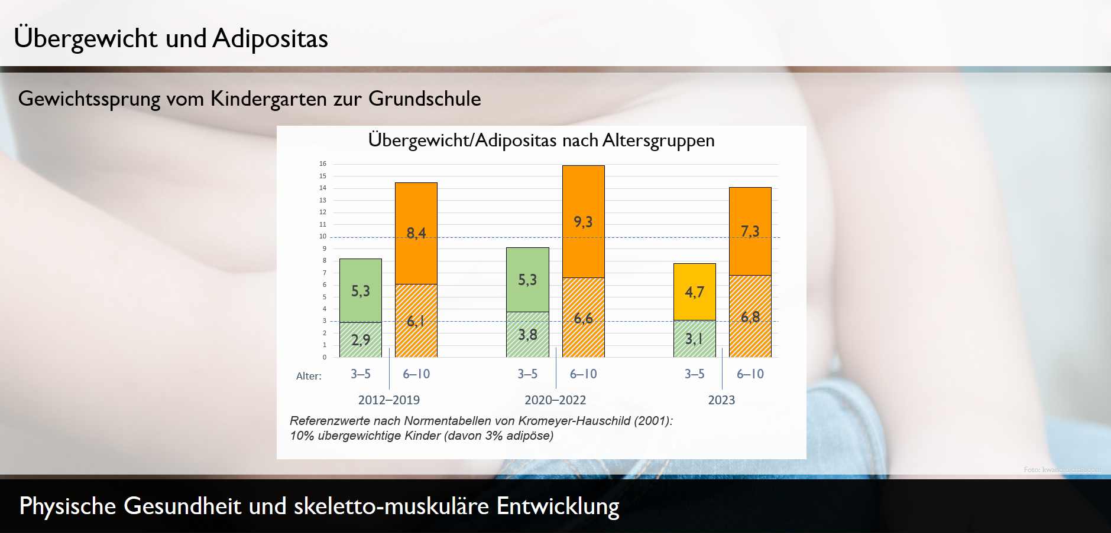
Projekt: Frühsport – Fit in den Tag!
✅ Fitnessbarometer 2024 – Zahlen aus Baden-Württemberg
Hinweis:
Folien entnommen aus: Sensibilisierung von neu benannten Schulleitungen für Sport und Bewegung
Notes:
Gewichtssprung in der Grundschule:
10% übergewichtige Kinder (davon 3% adipöse) sind der Referenzwert nach den
bekannten Normentabellen von Kromeyer-Hauschild (2001).
Im Alter von 3 bis 5 Jahren sind noch unter 10 % der Kinder übergewichtig oder gar adipös.
Im Alter von 6 bis 10 Jahren steigen diese Werte massiv auf um die 15 %
2023: Anteil der adipösen Grundschulkinder beträgt bereits fast 7 % → das ist alarmierend.
Zitat Dr. med. Thomas Kauth:
„Unsere Kinder sitzen sich in der Grundschule krank. Das muss ich leider so deutlich sagen. Denn die Bewegung nimmt durch das ständige Sitzen, Lesen, Lernen deutlich ab. Dieser „Gewichtssprung“, die Zunahme von Übergewicht und Adipositas von der Kita in die Grundschule ist alarmierend.
Kinder müssen sich bewegen, um gesund aufzuwachsen! Jedem Kind sollte daher täglich mindestens eine Stunde qualifizierte Bewegungszeit ermöglicht werden.“
„Übergewicht im Kindesalter kann sich negativ auf die Gesundheit auswirken. Im Untersuchungsjahr 2022/23 waren rund 8 Prozent der Kinder von Übergewicht betroffen. Erfreulicherweise zeigt sich hier nach der Pandemie ein leicht abnehmender Trend. Bis zum Jugendalter steigen laut bundesweiten Studien die Raten für Übergewicht und Adipositas an, sodass gesundheitsförderliche Maßnahmen wie gesunde Ernährung und Bewegung für Kinder und Jugendliche unverändert wichtig sind.“ (Pressemitteilung des Landesgesundheitsamts Baden-Württemberg vom 28. Januar 2025)

Slide 6
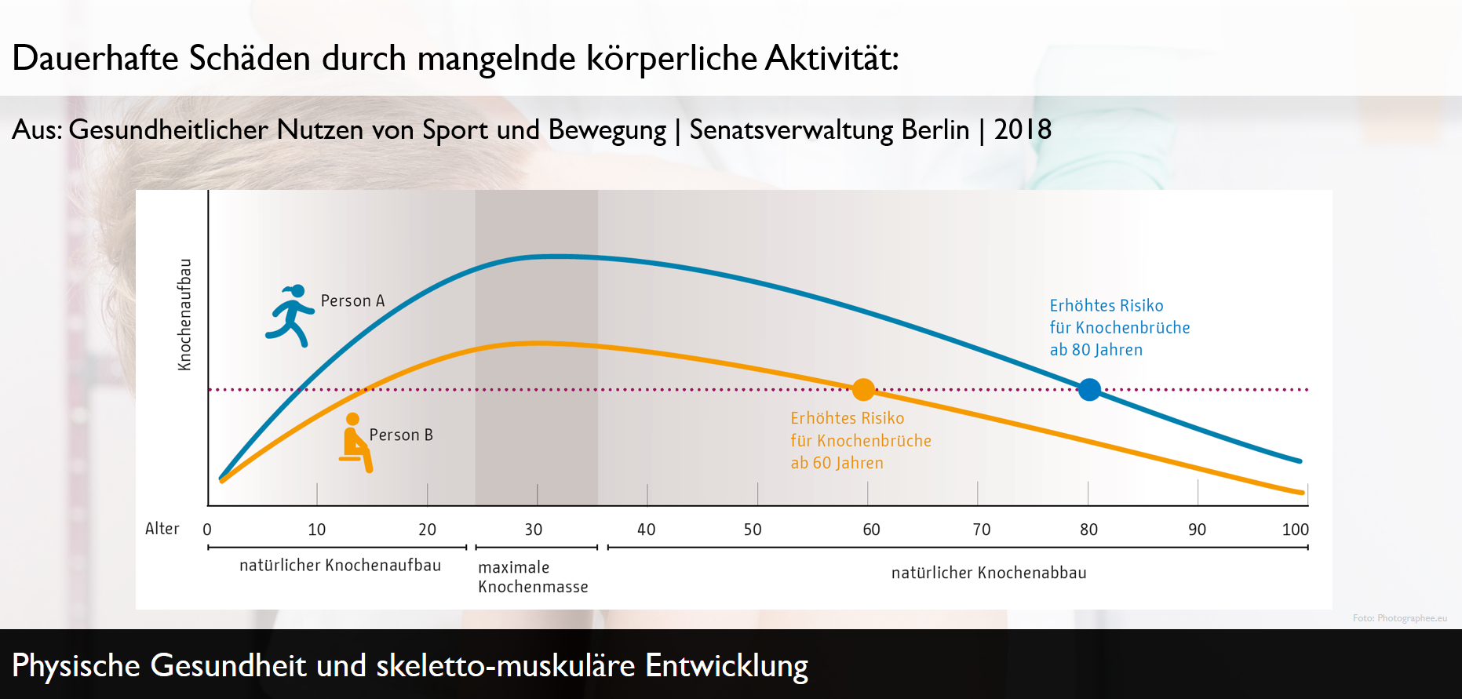
Projekt: Frühsport – Fit in den Tag!
🌟 Exkurs: Wissenschaftliche Studien
Notes:
Bewegung/Belastung ist auch wesentlich für den Knochenaufbau. Ist dieser nicht ausreichend, führt dies langfristig zu Haltungsschäden und nicht selten zu chronischen Schmerzen.
Eine gehemmte Knochenentwicklung führt besonders häufig schon bei jungen Frauen, immer häufiger aber auch bei Männern zu frühzeitigen Schäden durch Osteoporose.
Bis etwa zum 30. Lebensjahr kann durch Sport und Bewegung der Aufbau der Knochenmasse erhöht werden.
Wenn um das 30. Lebensjahr herum der ganz natürliche Knochenabbau anfängt (pro Jahr ca. 1 bis 2 %), hilft es, wenn mehr Masse zur Verfügung steht.
Denn der Prozess des Abbaus führt mit zunehmendem Alter zu immer poröseren und brüchigeren Knochen.
Wer zur Zeit des Knochenaufbaus also mehr Knochenmasse aufbaut, kann diesen Prozess im Alter um bis zu 20 Jahre verzögern.

Slide 7
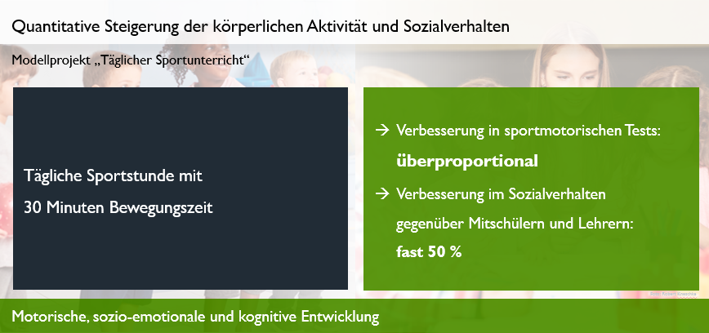
Projekt: Frühsport – Fit in den Tag!
🌟 Exkurs: Wissenschaftliche Studien
Notes:
Jungen und Mädchen verbesserten sich überproportional in sportmotorischen Tests – Kraft, Ausdauer, Koordination und Beweglichkeit. (Auch der Anteil der übergewichtigen Kinder wurde stark reduziert.)
Zugleich konnte fast die Hälfte der Kinder ihr Sozialverhalten gegenüber Mitschülern und Lehrern verbessern.
(Sie verhielten sich weniger aggressiv, waren ausgeglichener und schlossen mehr „neue“ Freundschaften.)
Auch andere Untersuchungen bestätigen, dass sich durch den Sportunterricht die Anzahl der Unterrichtsstörungen in den Theoriefächern reduziert.
Die Zahl der Störungen in Unterrichtsstunden nach dem Sportunterricht war deutlich niedriger als davor.
Entsprechendes gilt für Tage mit und ohne Sportunterricht.

Slide 8
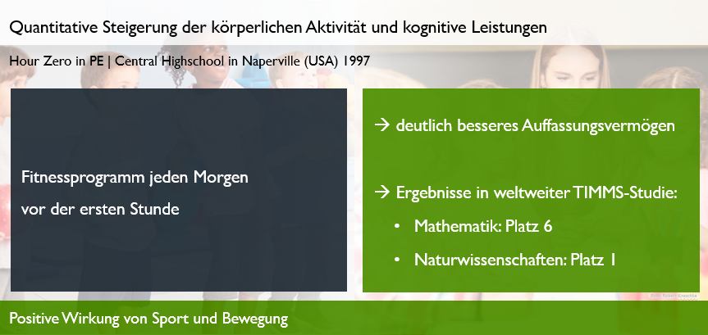
Projekt: Frühsport – Fit in den Tag!
Notes:
Beim Experiment „Sportunterricht in Stunde Null“ an der Central Highschool in Naperville (USA) absolvierten die Schüler jeden Morgen vor der ersten Stunde ein ausdauerorientiertes Fitness-Programm mit folgendem Ergebnis:
Das Auffassungsvermögen der Schüler lag deutlich über dem der Vergleichsgruppe.
Die Schule sorgte auch für Aufsehen, weil sie 1997 bei der weltweiten TIMMS-Studie in Mathematik Platz 6 erreichte, während die USA im nationalen Durchschnitt nur Platz 19 belegte. In den Naturwissenschaften landete diese Highschool sogar auf Platz 1 – USA insgesamt Platz 18.
(Bemerkenswerter HINWEIS: Die Schule schickte nicht nur die stärksten Schülerinnen und Schüler ins Rennen, wie das üblicherweise gehandhabt wird, sondern alle Schüler der Klasse 8.)

Slide 9
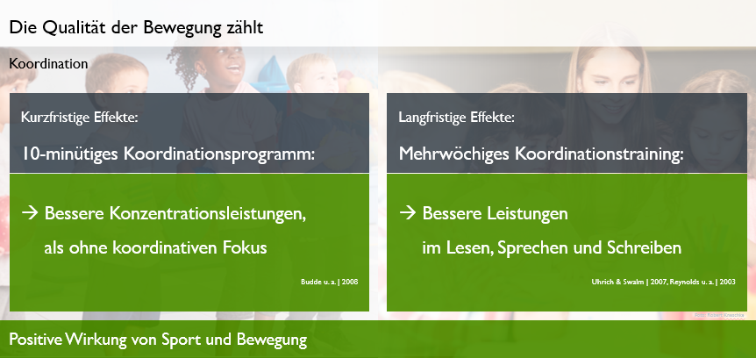
Projekt: Frühsport – Fit in den Tag!
Notes:
Nicht nur die Quantität zählt, auch die Qualität ist von großer Bedeutung.
So kann ein Koordinationstraining kurzfristig die Konzentrationsfähigkeit besser steigern, als erhöhte körperliche Aktivität ohne koordinativen Fokus.
Langfristig hat ein konsequenter Fokus auf Koordinationstraining signifikant positive Effekte auf die kognitive Leistungsfähigkeit der Kinder.

Slide 10
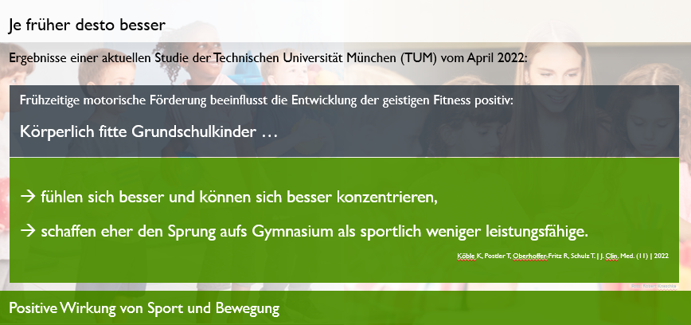
Projekt: Frühsport – Fit in den Tag!
🌟 Exkurs: Wissenschaftliche Studien
Notes:
Auch der Startzeitpunkt zählt.
Laut einer aktuellen Studie der Fakultät für Sport- und Gesundheitswissenschaften an der Technischen Universität München lässt sich mit frühzeitiger motorischer Förderung die Entwicklung der geistigen Fitness positiv beeinflussen.
Wie die Studienergebnisse zeigen, fühlen sich körperlich fitte Grundschulkinder besser, können sich besser konzentrieren und schaffen eher den Sprung aufs Gymnasium als Kinder, die sportlich weniger leistungsfähig sind.

Slide 11
So funktioniert es an Ihrer Schule
📌 Rahmenbedingungen
Zeit: täglich 15 Minuten zu Tagesbeginn in den ersten Unterrichtsstunden
Ort: Schulhof, Klassenzimmer, Aula, Sporthalle, Schulhaus
Leitung: Lehrkraft der ersten Stunde (ggf. mit Unterstützung)
👧 Für wen?
für alle Schülerinnen und Schüler der Klassenstufen 1 bis 4

Slide 12

So funktioniert es an Ihrer Schule
🎒 Kein Aufwand
Sie erhalten eine hochwertige Materialbox mit passenden Spiel- und Übungskarten.
wenig bis keine Vorbereitungszeit für Lehrkräfte
keine Sportkleidung nötig
Inhalt der Materialbox:
verschiedene Bälle in Ballnetzen
Seile
Gummitwists
Schaumstoffwürfel
Schläger
Markierungskegel
…

Slide 13

Spiel- und Übungsmaterial – Impressionen

Slide 14
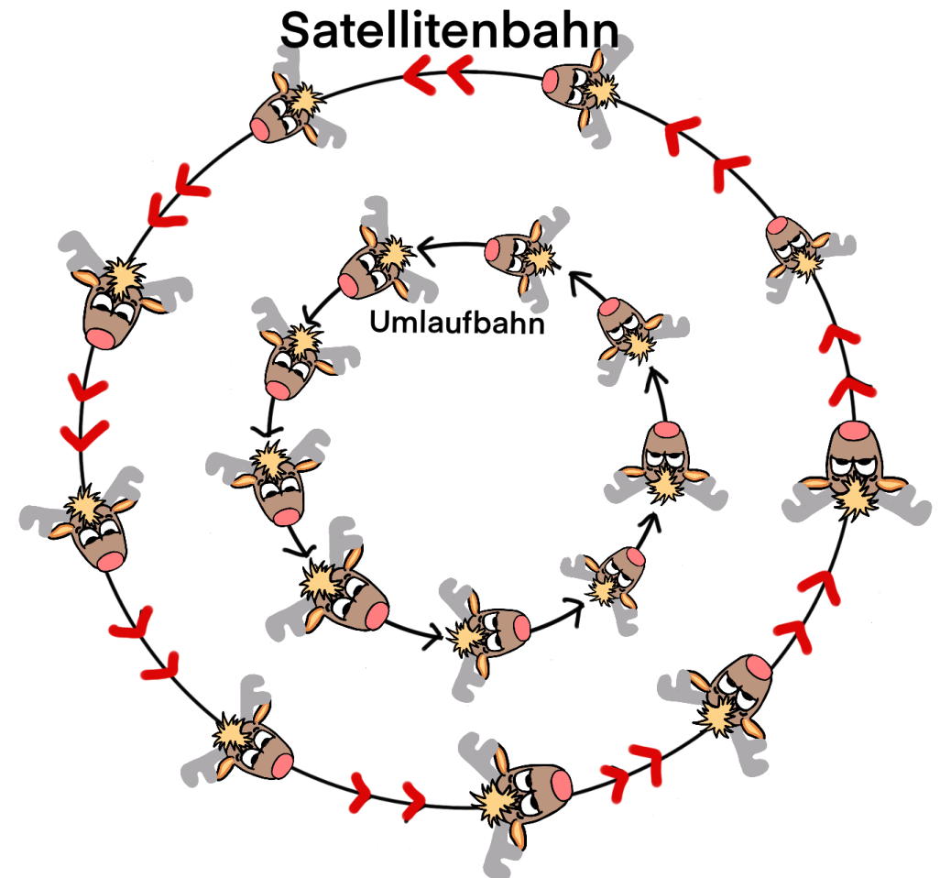
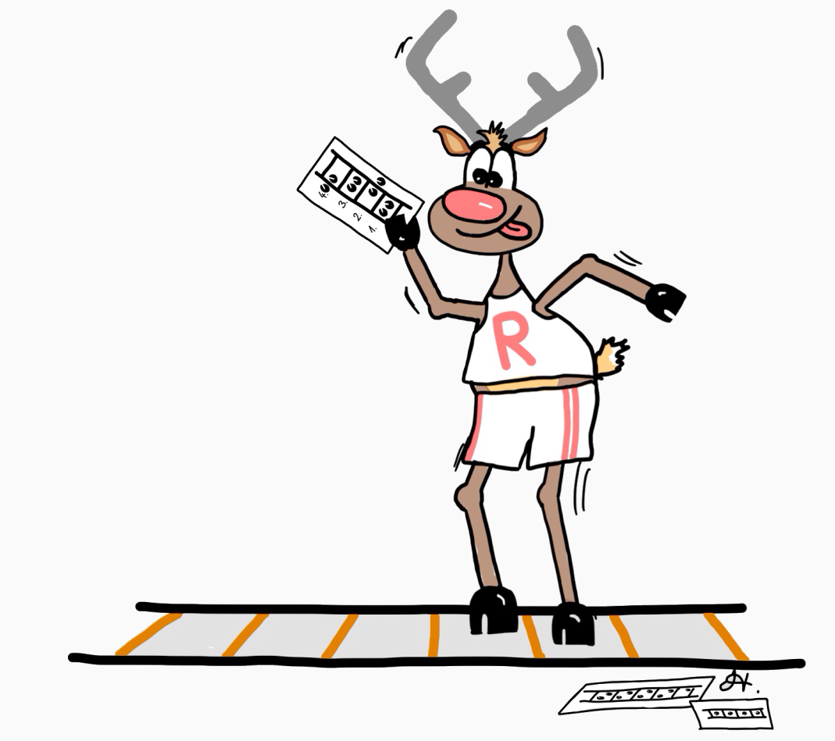
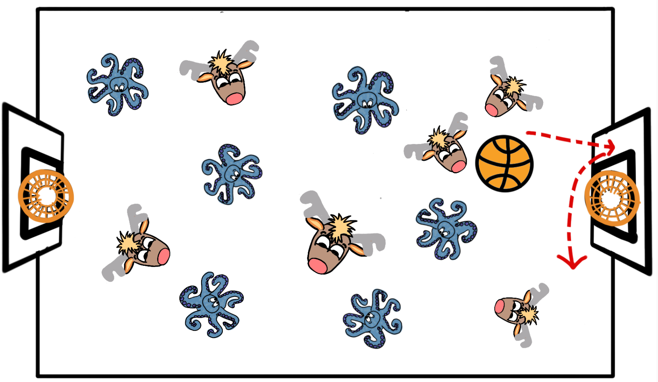
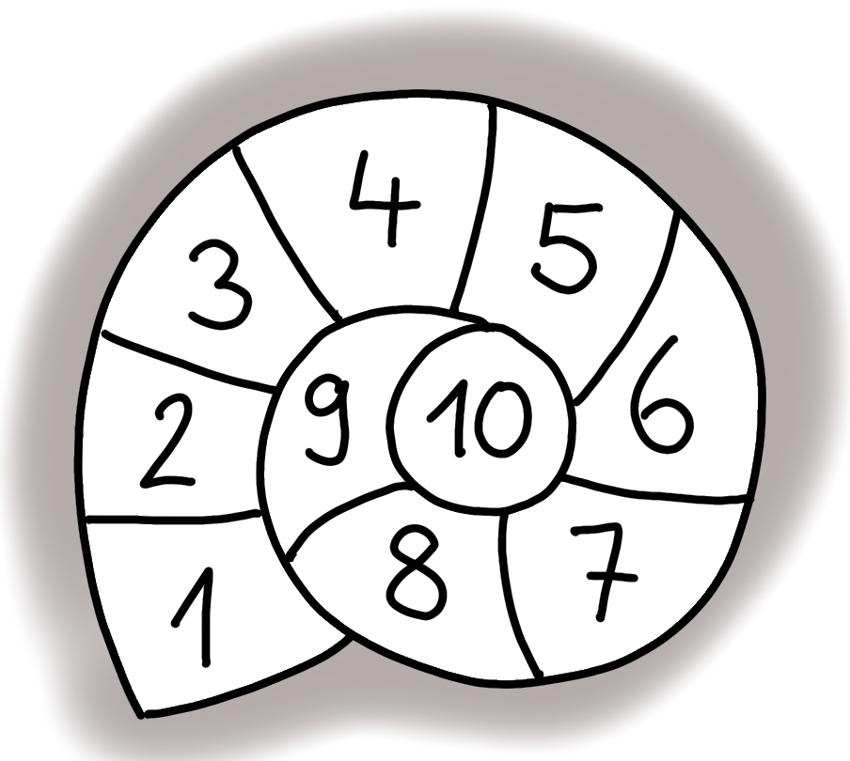
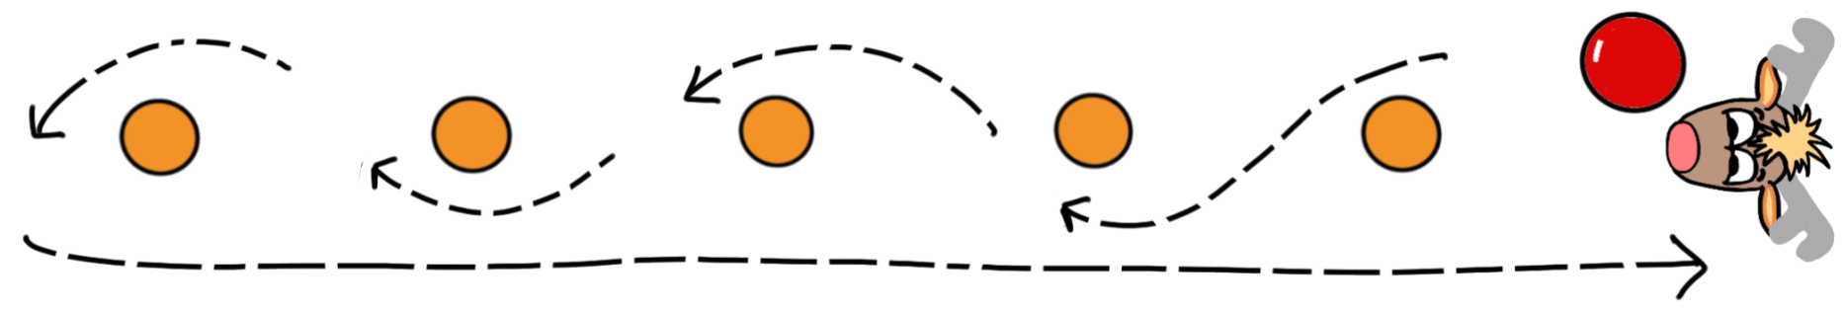
Spiel- und Übungsmaterial – Impressionen
Stationen zu den Modulen
„Wir tanzen in den Tag“:
  z. B. Tanzen, Tanzspiele, Fitnessübungen
„Wir laufen in den Tag“:
  z. B. Laufgespräche, Laufspiele, Hindernisläufe
„Wir springen in den Tag“:
  z. B. Rope Skipping, Hüpfspiele, Koordinationsleiter
„Wir machen uns fit für den Tag“:
  z. B. Würfelfitness, HIIT
„Wir spielen mit Bällen in den Tag“:
  z. B. freies Spiel, kleine Ballspiele
Und das geht bei uns:
  z. B. örtliche und bauliche Besonderheiten (Klettergerüst,…)

Slide 15
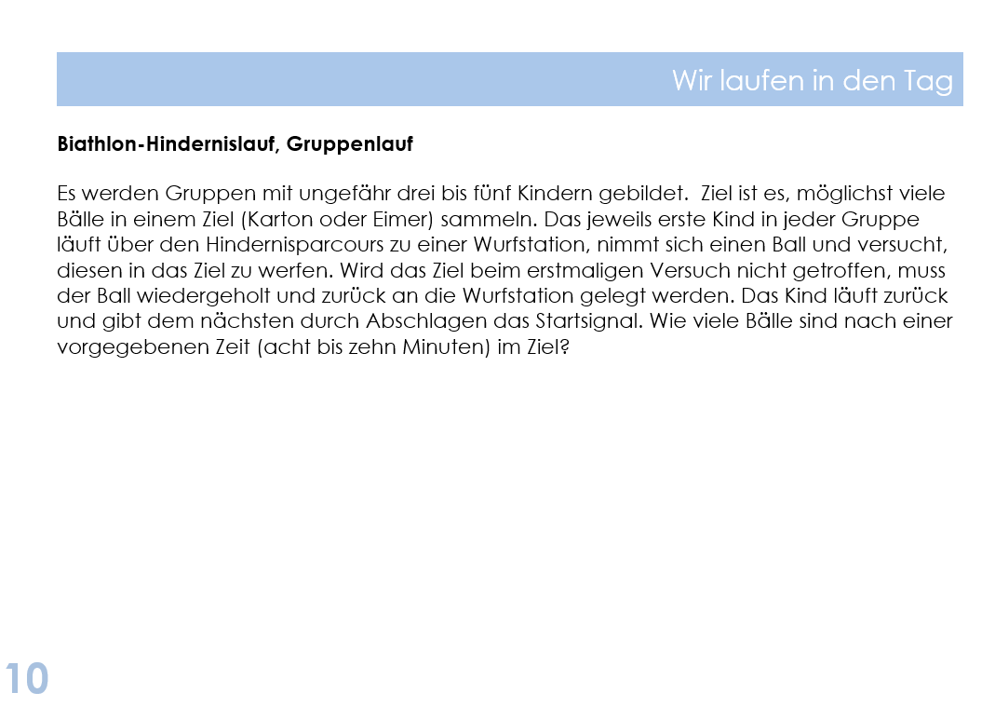
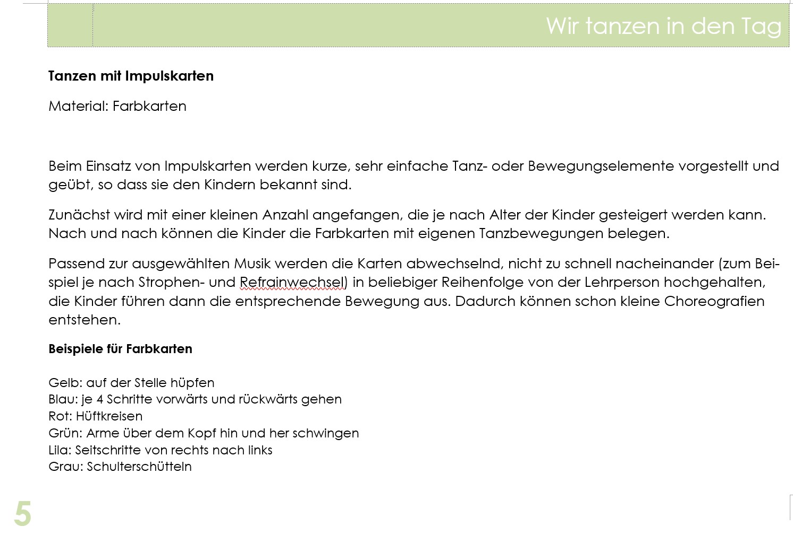
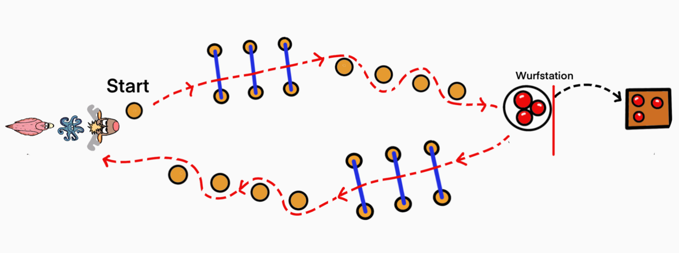
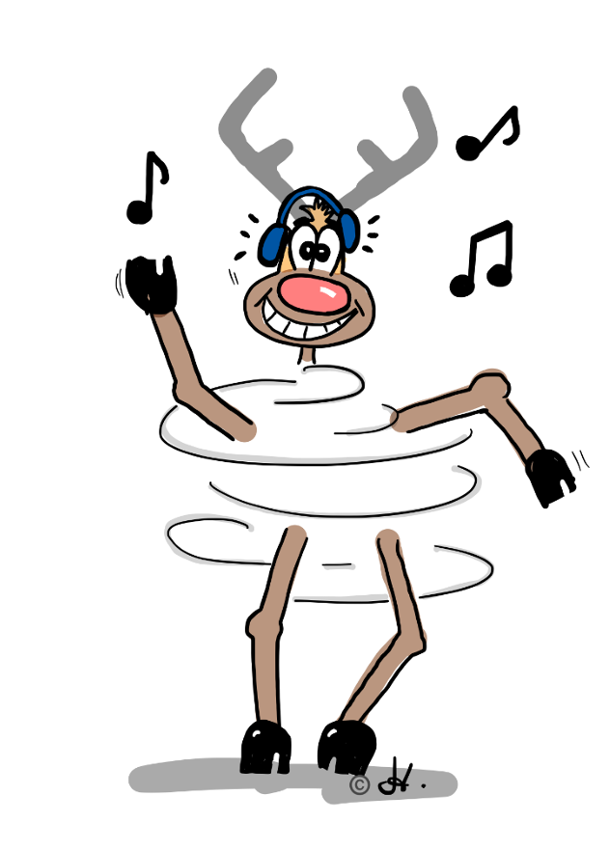
Spiel- und Übungsmaterial – Impressionen

Slide 16
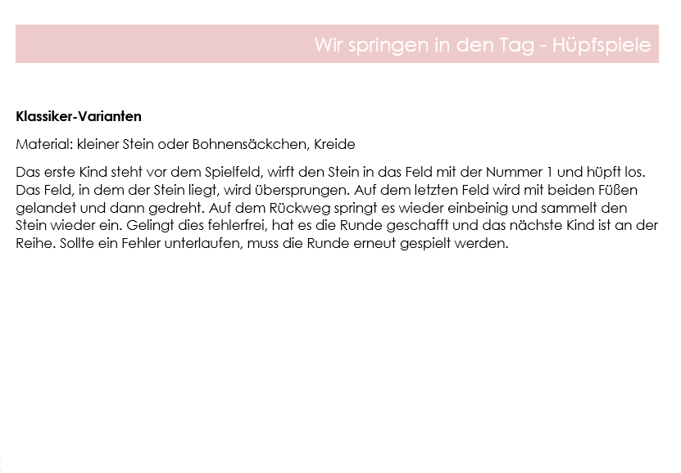

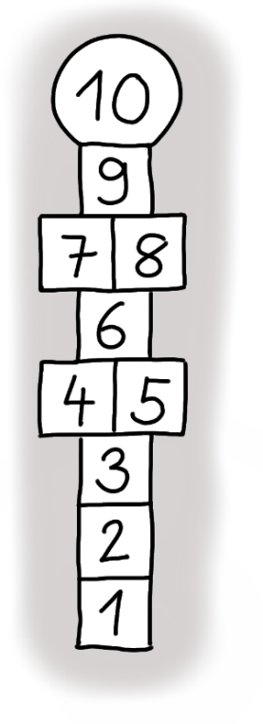
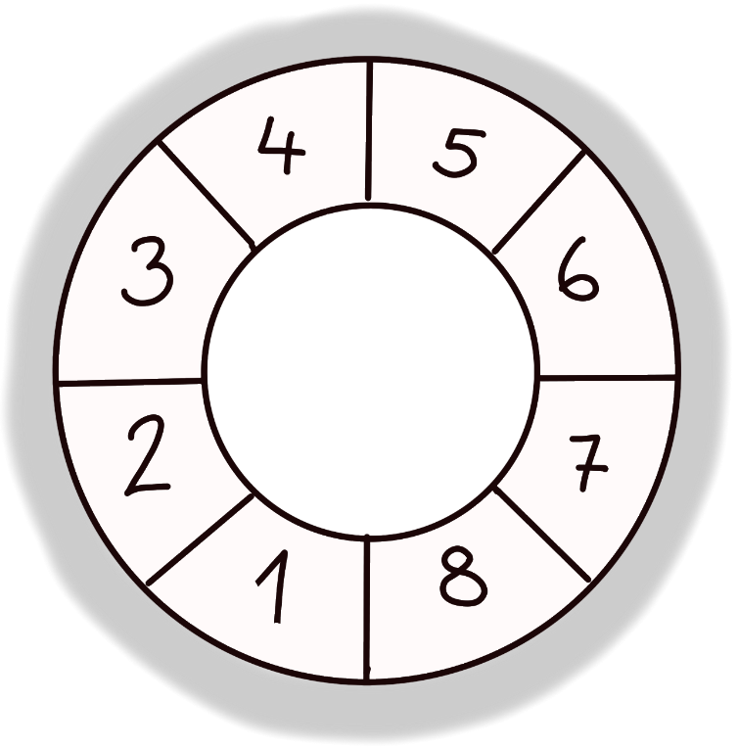
Spiel- und Übungsmaterial – Impressionen

Slide 17
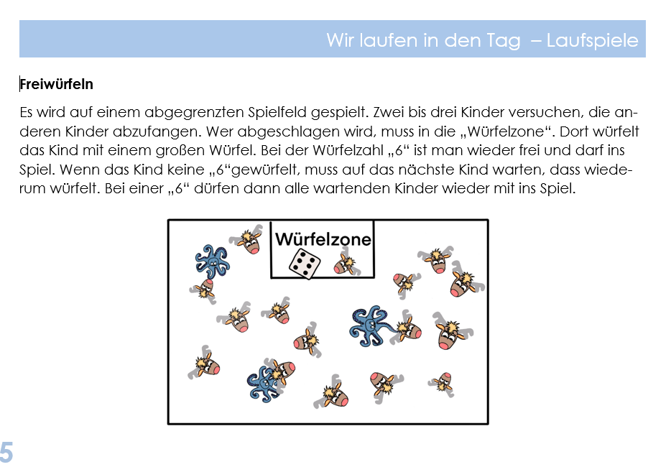
Spiel- und Übungsmaterial – Impressionen

Slide 18
Nehmen Sie mit Ihrer Schule teil!
📦 Ihr Mehrwert
aktive und konzentrierte Kinder
Bewegungsideen mit selbsterklärender Anleitung
hochwertige Materialbox (im Wert von über 1000€) verbleibt an der Schule
Beratung durch das ZSL

Slide 19
Nehmen Sie mit Ihrer Schule teil!
📝 Jetzt anmelden für das Schuljahr 2026/2027 über das
Onlineformular auf
www.ssids.de/schulsport-in-bw/themen/aktuellste/fruehsport

